Slide 1
Planificación de Proyectos de SW
SIS325 INGENIERIA DE SOFTWARE II TEMA III –Parte 1
Ing. Angel Baspineiro Valverde

Slide 2
Fase en la que nos encontramos
Organización del grupo
Id y retiro de riesgos
Programa
Estimación de Costos
Otros planes
PAQS
PACS
PVVS
PAPS
Prácticas
Corporativas
Plan de desarrollo
Plan del
proyecto
Op. y Mant
Análisis de Requerimientos
Fases de desarrollo
Integración y
Prueba del sistema
Diseño
Pruebas de
Unidad
Implementación
Eric J. Braude (Wiley 2001),

Slide 3
Objetivos
Especificar planes necesarios de gestión del proyecto
Definir y saber gestionar riesgos
Crear programas o agendas del proyecto de alto nivel
Llegar a definir el Plan de Administración del proyecto.

Slide 4
Variables de la gestión de proyectos
Según Braude interesan controlar:
1. El COSTO total del proyecto,
P/ej. Se incrementan lo gastos
2. Las CAPACIDAD del producto,
P/ej. Eliminar o agregar más caracterísitcas
3. La CALIDAD del producto,
P/ej. El grado de fiabilidad, la mantenibilidad, los defectos.
4. La DURACION del proyecto
P/ej. Anticiparse al tiempo de entrega o bien ver el retraso posible

Slide 5
Ejemplo de Diagrama Polar
Meta:
100%
costo
Meta :
$70K
real:
100%
real:
$90K
capacidad
duración
Meta :
30 sem
Meta :
4 defectos/Kloc
real:
20 sem
real:
1 defectos/Kloc
Densidad
De defectos
Adapted from Software Engineering: An Object-Oriented Perspective by Eric J. Braude (Wiley 2001), with permission.

Slide 6
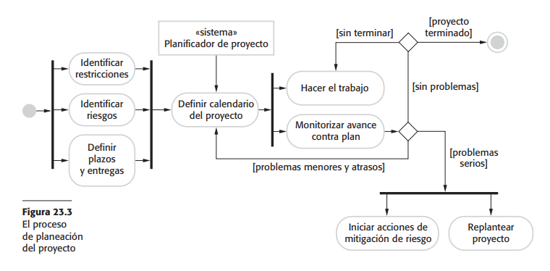
Pasos a seguir para la Planeación de un proyecto
Fuente: Sommerville, 9ª.Edición

Slide 7
Clasificación de la Planificación
Según el grado de detalle
Planes genéricos o de alto nivel
Obedecen a un ciclo de vida elegido
Enfasis en el orden de las actividades principales de desarrollo
Fases, Etapas, [Actividades]
Planes detallados o de bajo nivel
Están en función al Plan genérico
Enfasis en la división de trabajo y la asignación del recurso humano a cada tarea.
Fases, Etapas, Actividades, Tareas
Según la magnitud
Planes para pequeños proyectos
Enfasis en el PDS y no así en los planes de las actividades de Soporte (PAQS, PACS, PVVS)
Planes de soporte inmersos en el PDS
Planes para proyectos grandes
Enfasis en el PDS y planes de soporte de manera coordinada
Planes de soporte separados del PDS

Slide 8
Proyecto “grande” vs “pequeño” Analicemos solo 3 variables
Equipo
Capacidades del Producto
Tiempo
Grande :> 20 Personas
Pequeño: < 10 Personas
< 20 funciones
> 50 funciones
> 1 año
< 6 meses

Slide 9
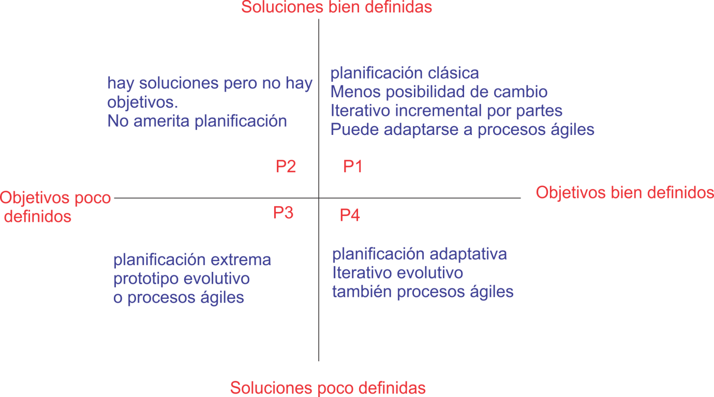
Clasificación de la Planificación
Según el grado de definición de los Objetivos y Solución del proyecto

Slide 10
Plan del proyecto vs Ciclo de Vida Como elegir el CV adecuado?
Volatilidad e Incertidumbre de los requerimientos
Mayor Incertidumbre
Casi certidumbre
Mediana Incertidumbre
Requerimientos bien entendidos
Estabilidad de requerimientos
Prioridad en base a “mas urgente”
Requerimientos principales bien entendidos
Estabilidad de requerimientos principales
Prioridad en base a “mas certeza”
Requerimientos no entendidos
Poca estabilidad de los requerimientos
Prioridad en base a “mas certeza”
CV Por Incrementos
CV Por Prototipos
Evolutivos
CV Por Evoluciones

Slide 11
Planes Genéricos para pequeños proyectos (10 Semanas)
Secuencial
Iterativo

Slide 12
Planes siguiendo diferentes CV Iterativos
Iterativo por incrementos

Slide 13
Planes siguiendo diferentes CV Iterativos
Iterativo Evolutivo

Slide 14
Planes siguiendo diferentes CV Iterativos
Prototipación Evolutiva

Slide 15
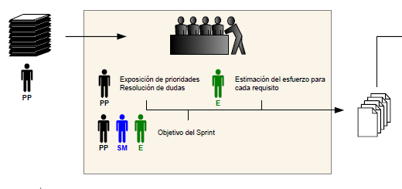
Planificación Agil Scrum
Ideal para proceso iterativos evolutivos o incrementales
Ideal para Planificación Adaptativa o Extrema
Reunión de Planificación: Una de las reuniones mas importantes del Proceso. Responde a “Cuanto va a durar el Sprint y que vamos a hacer?”

Slide 16
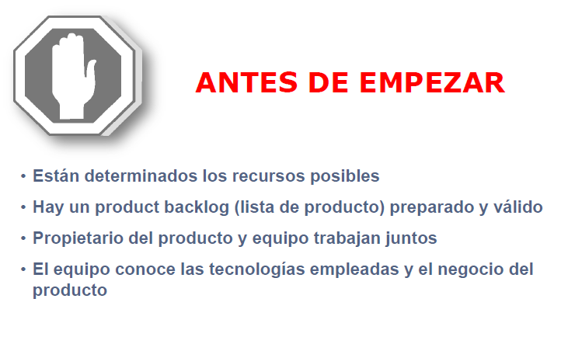
Pre-condiciones

Slide 17
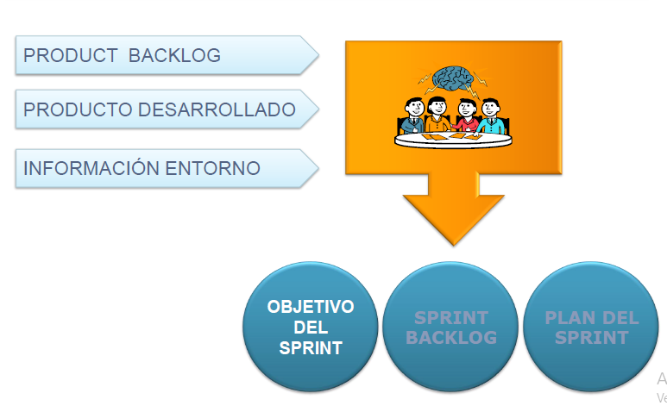
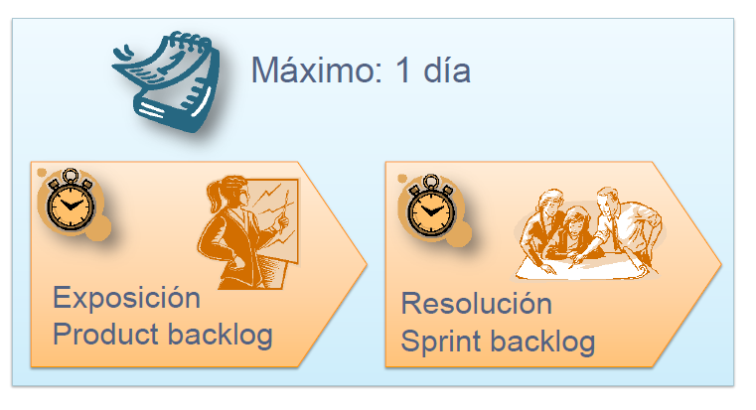
Entradas y Salidas
VELOCIDAD

Slide 18
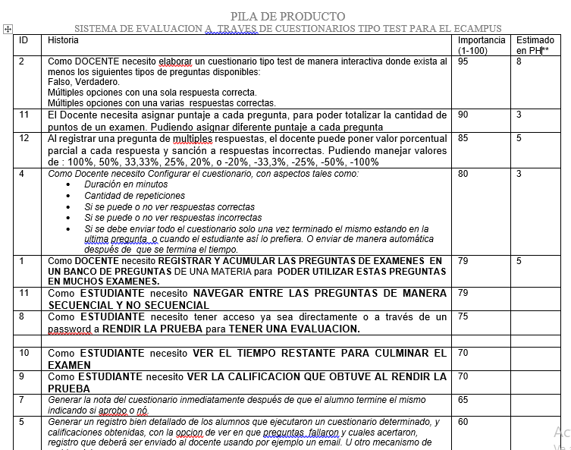
Priorización de Historias
Cómo de valiosa o urgente es cada funcionalidad?
Cómo de costosa es cada funcionalidad?

Slide 19
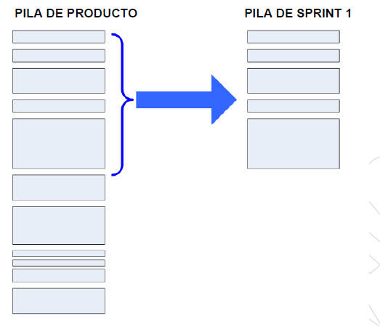
Alcance del Sprint
Velocidad Ideal Equipo= (PH /Sprint) x FD
Velocidad Ideal = (4p x 10PH/sprint) * 70% = 28 PH Para un equipo de 4 personas, Sprint = 2 Sem, 1PH = 2hrs/día.

Slide 20
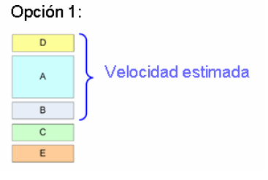
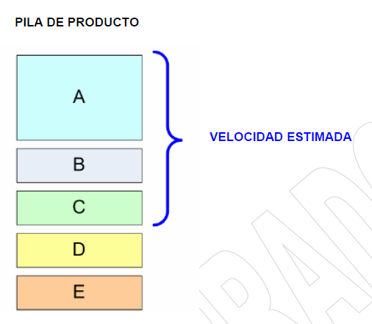
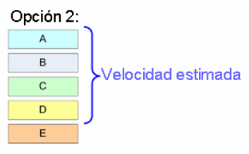
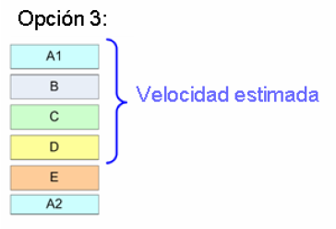
Cambios al alcance de un sprint

Slide 21
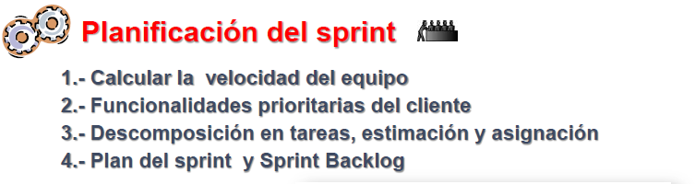
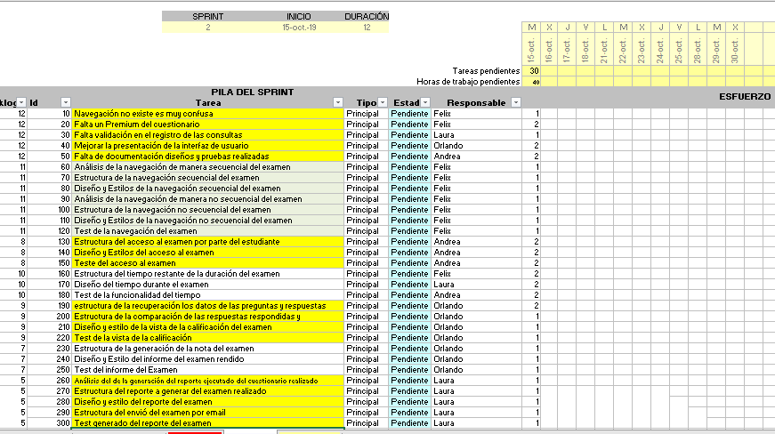
Resumiendo..
Timebox
Objetivo
Fecha Inicio y Fin
Fecha de revisión

Slide 22
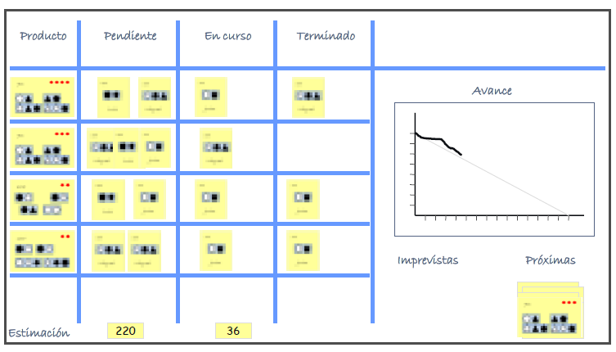
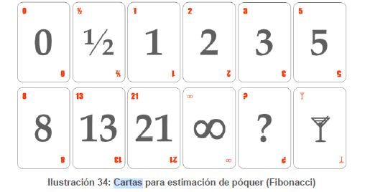
Tools (Herramientas)
Case Scrum (Jira, Version One,…..)
Planilla Excel para Control de Sprint
Tableros Kan Ban
Gráficos Burn Down
Poker Planning
https://kanbantool.com/es/

Slide 23
Requisitos básicos para la herramienta de gestión SCRUM
Debe coincidir con el proceso scrum, teniendo la herramienta para cada reunión.(deseable)
Debe permitir definir, priorizar y estimar la Pila de Producto
Debe permitir definir y relacionar la Pila del Sprint con la Pila del Producto
Deber permitir asignar recurso humano, y tiempo a cada tarea
Debe permitir tener gráficos de quemado de horas y control del mismo
Ideal si permite el manejo visual de tableros kan-ban
Debe permitir definir equipos de trabajo
Integración de tareas a través de Internet

